Slide 1

AEMINOX (Acero inoxidables)
INTEGRANTES:
Amaya Urrego Duván Camilo
Beltrán Mora María Alejandra
Sánchez Pineda Natalia
Agudelo García Angie Esmeralda
Suarez Cuellar Sindy Caterine

Slide 2
ÍNDICE
1. TITULO
2. PLANTEAMIENTO DEL PROBLEMA
3. JUSTIFICACION
4. DELIMITACIÓN
5. ALCANCE
6. OBJETIVO GENERAL
7. OBJETIVOS ESPECIFICOS
8. INSTRUMENTOS DE RECOLECCION
- ENTREVISTA
- FOTOGRAFIA
9. MAPA DE PROCESO
10. REQUERIMIENTOS
10.1. FUNCIONALES
10.2. NO FUNCIONAL
11. DIAGRAMAS BPMN
- ADMINISTRACIÓN DE INVENTARIO
- INGRESO Y CONTROL DE MATERIALES
- PROCESO DE COMPRA DE MATERIALES
12. DIAGRAMA CASOS DE USO
13. I-EEE830
- REQUERIMIENTOS FUNCIONALES
- REQUERIMIENTOS NO FUNCIOLAES
14. CASOS DE USO EXTENDIDOS

Slide 3
SISTEMA GESTION DE INVENTARIO DE LA EMPRESA AEMINOX.

Slide 4
PLANTEAMIENTO DEL PROBLEMA
AEMINOX es una empresa que se destaca por la creación y distribución de materia prima como lo es el acero inoxidable, elemento usado para la elaboración de los artículos que comercializa la empresa; así mismo AEMINOX realiza instalaciones, adecuaciones de servicios de terminación de acabado en diferentes tipos de edificaciones y su vez cuenta con contactos en manufactura y metales primarios con convenios para la prestación de servicios a nivel nacional.
Frente a los procesos de inventariado realizados actualmente dentro de la empresa, son procesos que se realizan de forma manual, lo cual ha traído como consecuencia que dentro de las negociaciones con proveedores se generen demoras en los tiempos de respuesta de las solicitudes de los clientes, debido a los retrasos frente a la organización del material y la administración del inventario.

Slide 5
JUSTIFICACIÓN
Frente a la necesidad y el problema encontrado en cuanto a la gestión de los inventarios realizados por la empresa, este proyecto buscara brindar un acompañamiento al personal frente a los procesos de control y gestionamiento del inventario.
Actualmente la compañía se encuentra en una etapa de cambio en donde la realización y organización de manejo del área, se convierte en un elemento vital para el negocio; en esta medida y bajo la situación planteada se establece un programa en donde se pueda visualizar detalladamente la materia prima, herramientas, recursos con los que cuenta la compañía y los procesos que requieren.

Slide 6
Este proyecto se realizará en un periodo de 6 trimestres que comprende desde abril del 2019 hasta agosto del 2020. La delimitación geográfica es la empresa AEMINOX del barrio Gaitán Cortes.
DELIMITACIÓN

Slide 7
El alcance de este sistema va dirigido a la empresa AEMINOX, sobre esta empresa se trabajará el proceso de inventario ya que es el problema que se identifico atreves de ciertas entrevistas
ALCANCE

Slide 8
Implementar un sistema de información orientado a la web para la gestión de inventarios de la empresa AEMINOX.
OBJETIVO GENERAL

Slide 9
Facilitar la organización los datos que se ingresan a la empresa a través del aplicativo.
Gestionar los recursos de la empresa AEMINOX dándole un modelo de organización a la empresa.
Permitir un fácil acceso al aplicativo para una mayor eficacia al momento de la gestión de inventario de la empresa AEMINOX.
OBJETIVOS ESPECIFICOS

Slide 10
INSTRUMENTOS DE RECOLECCIÓN DE DATOS
En el levantamiento se obtuvo una entrevista para definición del proyecto.
Para el levantamiento de información se obtuvo como estrategia la técnica de observación.

Slide 11
PREGUNTAS ENTREVISTA EMPRESA AEMINOX.
¿Qué necesidades presenta la empresa en el momento?
¿Cuáles métodos han utilizado para solucionar esas necesidades?
¿Qué proceso utiliza el cliente para pedir un producto?
¿Cuál es el proceso que utilizan ustedes para hacer entrega del producto?
¿Solo utiliza un proceso para la entrega del producto?
¿Cómo realizan el proceso de atención al cliente?
¿Hay una persona encargada del proceso?
¿Cómo llevan el proceso de facturación de los productos?
¿En qué formatos se lleva a cabo la tabulación de las facturas?
¿Cómo realizan el proceso de inventario?
¿Cómo registran ese proceso?
¿Tienen una persona encargada de ese proceso?
¿Qué problemas les ha generado el proceso de inventario?
¿Cuáles considera usted los problemas de la empresa?

Slide 12
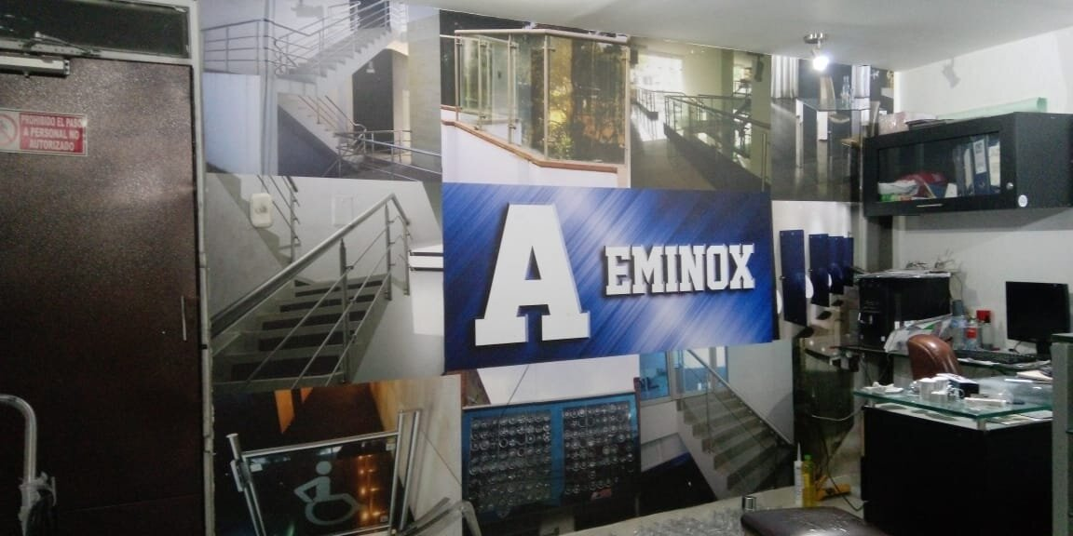

Slide 13
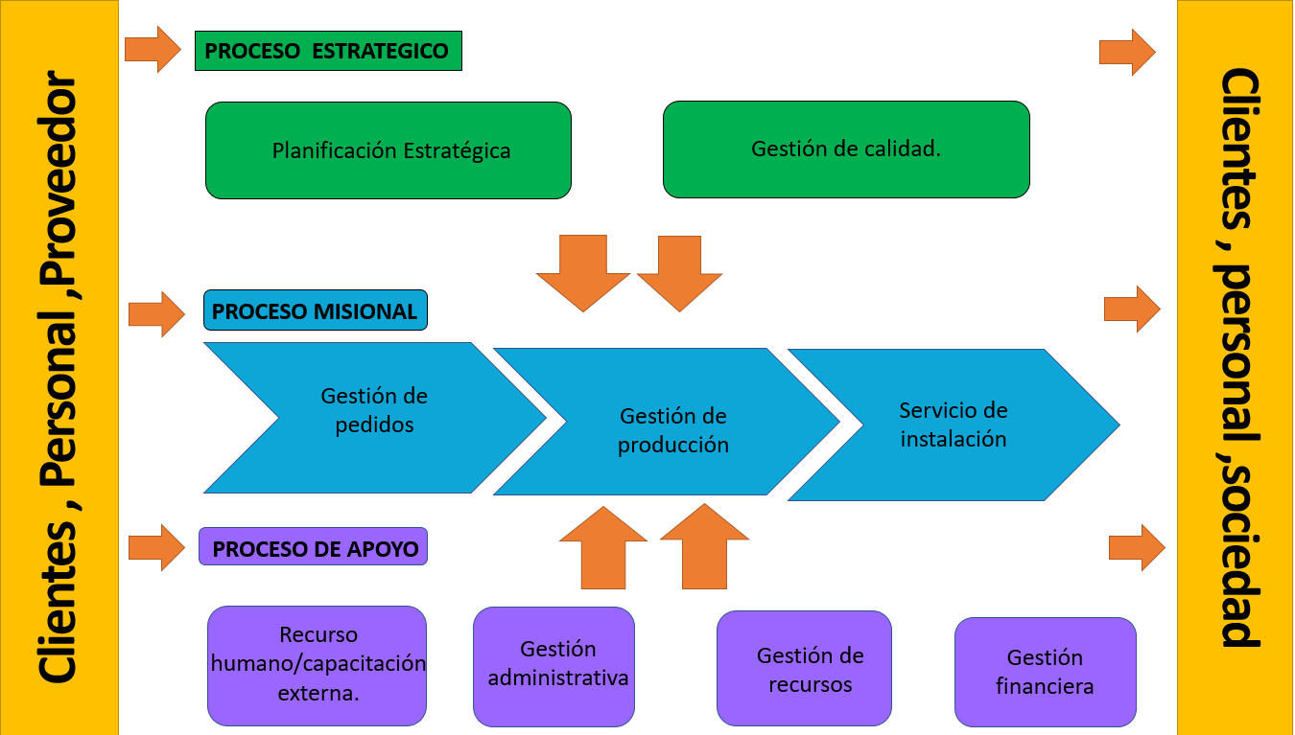
MAPA DE PROCESOS

Slide 14
→ RF-001: El sistema permitirá el registro a los usuarios que van a utilizar la plataforma.
→ RF-002: El sistema permitirá el acceso a los usuarios registrados.
→ RF-003: cada registro en la plataforma del inventario debe estar identificado.
→ RF:004: El sistema permitirá el envío de notificaciones de los materiales al proveedor para solicitud de compra.
→ RF-005: El sistema debe permitir generar controles sobre lo materiales existentes.
→ RF-006: El sistema debe permitir al personal la creación de categorías para la clasificación de los productos en él inventario.
REQUERIMIENTOS FUNCIONALES

Slide 15
→ RNF-001: El sistema debe de funcionar correctamente a un cierto número de usuarios.
→ RNF-002: El sistema deberá mantener un cierto nivel en el rendimiento en casos de fallos del software.
→ RNF-003: El sistema debe proporcionar mensajes y notificaciones de error que sean informativos y orientados a usuario final.
→ RNF-004: Los permisos de acceso al sistema podrán ser cambiados solamente por el administrador.
→ RNF-005: El sistema debe asegurar que los datos estén protegidos del acceso no autorizado.
REQUERIMIENTOS NO FUNCIONALES

Slide 16
BPMN

Slide 17
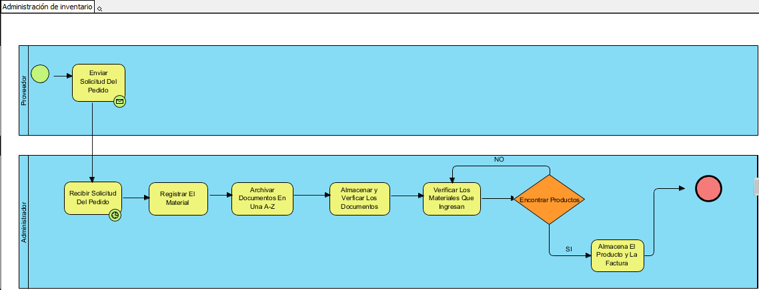

Slide 18
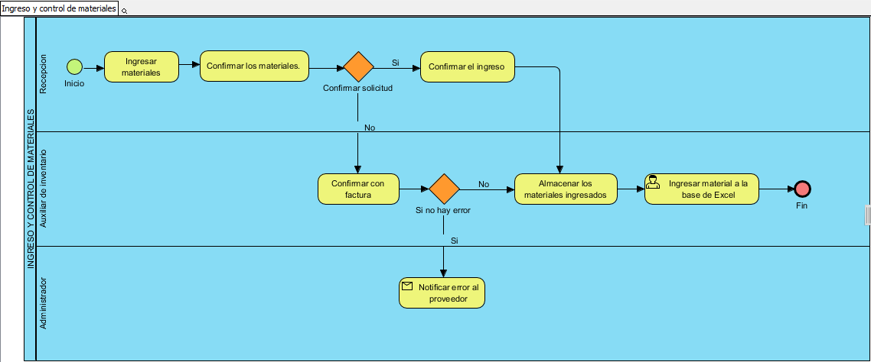

Slide 19
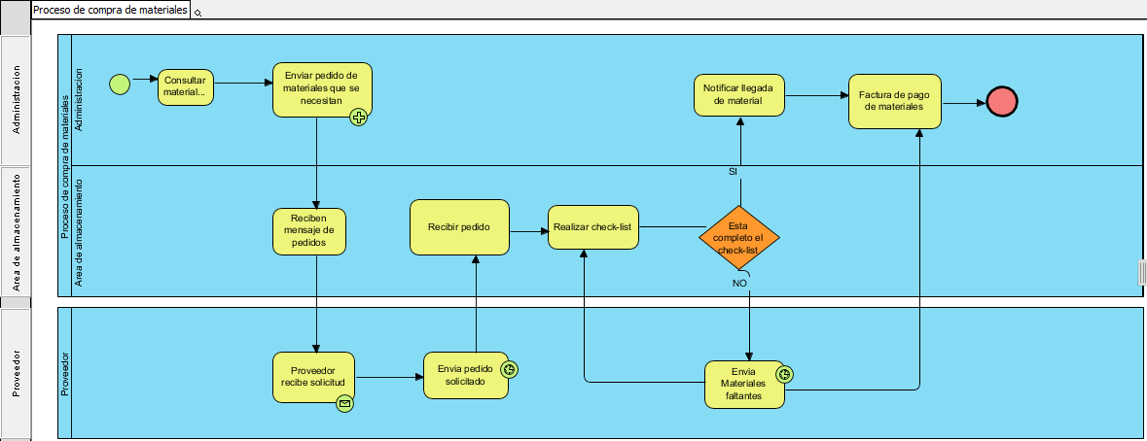

Slide 20
IEEE-830
REQUERIMIENTOS FUNCIONALES

Slide 21
Identificación del requerimiento: | RF001
Nombre del Requerimiento: | Registro a los usuarios
Características: | Los usuarios deberán registrarse para acceder al sistema.
Descripción del requerimiento: | El sistema permitirá el registro a los usuarios que van a utilizar la plataforma.
Requerimiento NO funcional:
Prioridad del requerimiento: Alta

Slide 22
Identificación del requerimiento: | RF002
Nombre del Requerimiento: | Acceso a los usuarios
Características: | El sistema ofrecerá al usuario la información que el requiera para el proceso de inventario.
Descripción del requerimiento: | El sistema permitirá el acceso a los usuarios registrados.
Requerimiento NO funcional:
Prioridad del requerimiento: Alta

Slide 23
Identificación del requerimiento: | RF003
Nombre del Requerimiento: | Registro en la plataforma
Características: | Se identificará cada registro que entre en el sistema y este se identificará.
Descripción del requerimiento: | A cada registro en la plataforma del inventario, debe estar identificado.
Requerimiento NO funcional:
Prioridad del requerimiento: Alta

Slide 24
Identificación del requerimiento: | RF004
Nombre del Requerimiento: | Enviar notificaciones de la disponibilidad de los materiales
Características: | El sistema generará reportes de la disponibilidad de los recursos o materiales que hay disponibles en el momento.
Descripción del requerimiento: | El sistema permitirá el envío de notificaciones de la disponibilidad de los materiales al proveedor para solicitud de compra.
Requerimiento NO funcional:
Prioridad del requerimiento: Alta

Slide 25
Identificación del requerimiento: | RF005
Nombre del Requerimiento: | Permitir generar controles sobre lo materiales
Características: | El sistema podrá controlar la salida y entrada de los materiales que se encuentran y también con materiales que se pueden reutilizar.
Descripción del requerimiento: | El sistema debe permitir generar controles sobre lo materiales existentes.
Requerimiento NO funcional:
Prioridad del requerimiento: Alta

Slide 26
Identificación del requerimiento: | RF006
Nombre del Requerimiento: | Creación de categorías para la clasificación
Características: | El usuario generará las categorías para que así el sistema pueda clasificar los materiales que se controla para su facilidad de brusquedad.
Descripción del requerimiento: | El sistema debe permitir al personal la creación de categorías para la clasificación de los productos en él inventario.
Requerimiento NO funcional:
Prioridad del requerimiento: Alta

Slide 27

IEEE-830

Slide 28
Identificación del requerimiento: | RNF01
Nombre del Requerimiento: | Capacidad de usuarios.
Características: | El sistema se pondrá funcionar correctamente con la cantidad de usuarios que el administrador genere en le sistema.
Descripción del requerimiento: | El sistema debe de funcionar correctamente a un cierto número de usuarios.
Prioridad del requerimiento: Alta

Slide 29
Identificación del requerimiento: | RNF002
Nombre del Requerimiento: | Rendimiento sobre fallos
Características: | El rendimiento del sistema frente a fallos se mantendrá estable
Descripción del requerimiento: | El sistema deberá mantener un cierto nivel en el rendimiento en casos de fallos del software.
Prioridad del requerimiento: Alta

Slide 30
Identificación del requerimiento: | RNF003
Nombre del Requerimiento: | Ayuda en el uso del sistema.
Características: | Genera notificaciones e indicaciones de ayuda para poder utilizar y facilitar el uso de la interfaz del sistema.
Descripción del requerimiento: | El sistema debe proporcionar mensajes y notificaciones de error que sean informativos y orientados a usuario final.
Prioridad del requerimiento: Alta

Slide 31
Identificación del requerimiento: | RNF004
Nombre del Requerimiento: | Cambios en el acceso
Características: | El administrador podrá cancelar o dar acceso al sistema ya que se puede variar de usuarios en la empresa,
Descripción del requerimiento: | Los permisos de acceso al sistema podrán ser cambiados solamente por el administrador.
Prioridad del requerimiento: Alta

Slide 32
Identificación del requerimiento: | RNF005
Nombre del Requerimiento: | Seguridad en información.
Características: | El sistema garantizara a los usuarios una seguridad en cuanto a la información que se procede en el sistema.
Descripción del requerimiento: | El sistema debe asegurar que los datos estén protegidos del acceso no autorizado.
Prioridad del requerimiento: Alta

Slide 33
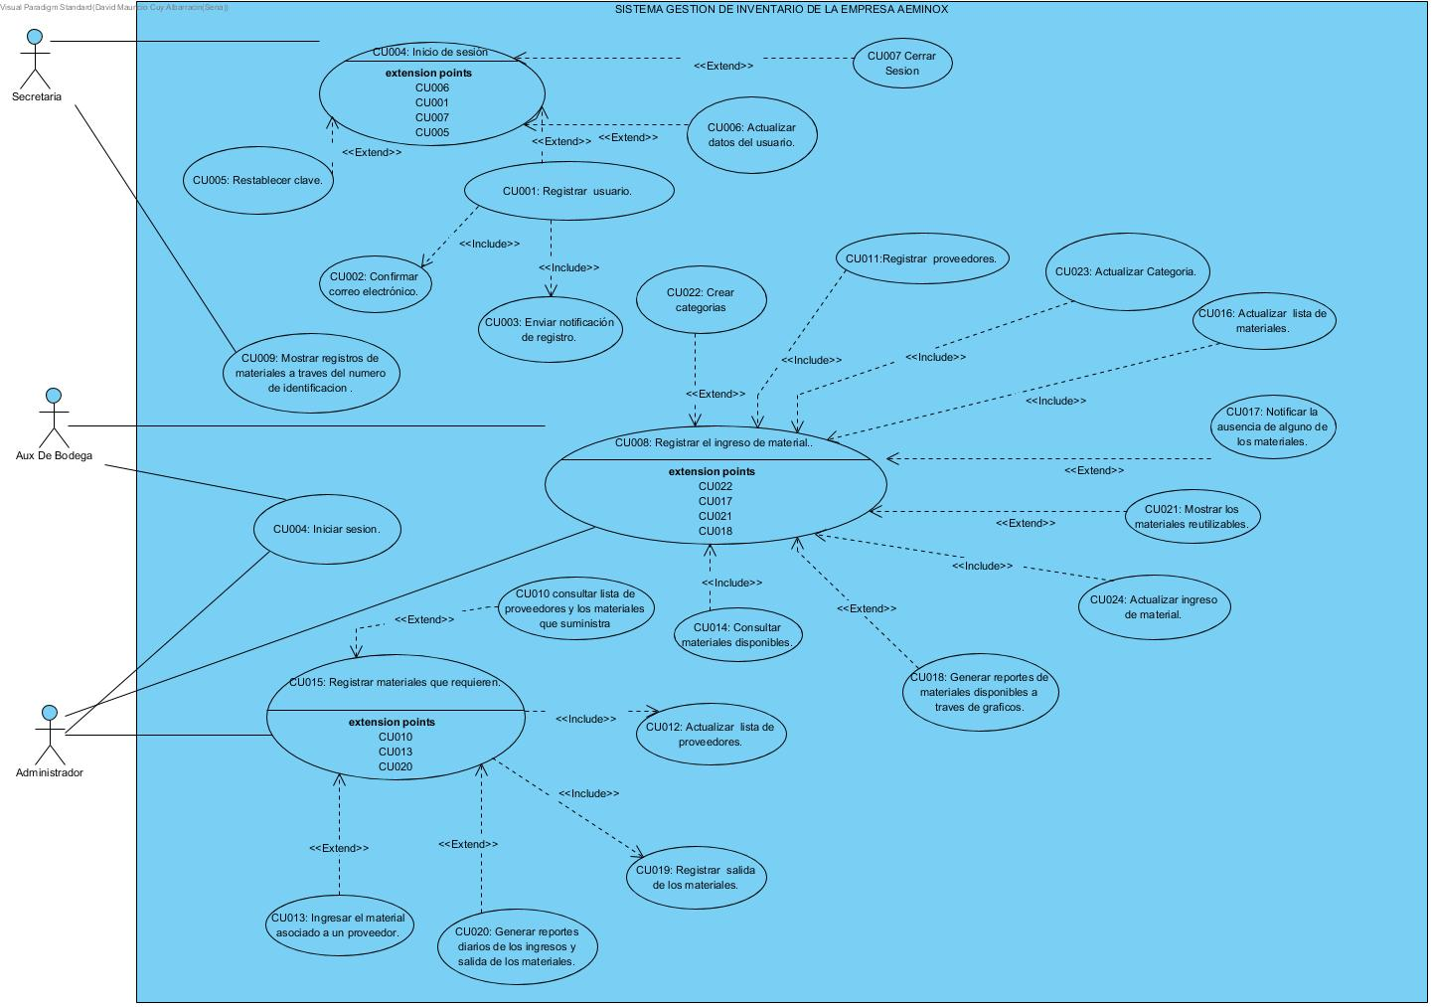


Slide 34
CASOS DE USO EXTENDIDOS

